Slide 1

Кировское областное государственное профессиональное образовательное бюджетное учреждение
«Слободской колледж педагогики и социальных отношений»
Разработка программного модуля для бронирования мест в гостинице
Выполнила:
Поглазова Валерия Владимировна
Группа: 21П-1
Специальность:
09.02.07 Информационные
системы и программирование
Руководитель: Махнев Александр
Анатольевич
2024

Slide 2
РАЗРАБОТКА ПРОГРАММНОГО МОДУЛЯ ДЛЯ БРОНИРОВАНИЯ МЕСТ В ГОСТИНИЦЕ
Цели и задачи
Цель курсового проекта – разработка программного модуля для бронирования мест в гостинице, который позволит клиентам гостиницы осуществлять бронирование номеров, обеспечивая удобство, для пользователей и оптимизировать работу гостиницы.
Задачи
Описать предметную область
Разработать техническое задание на создание программного продукта
Описать архитектуру программы
Описать алгоритмы и функционирование программы
Провести тестирование и опытную эксплуатацию
Разработать руководство оператора

Slide 3

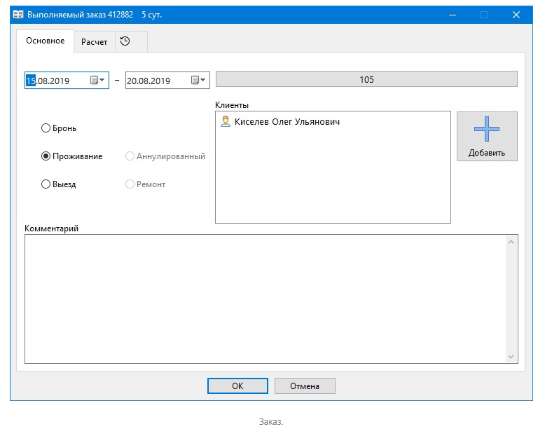
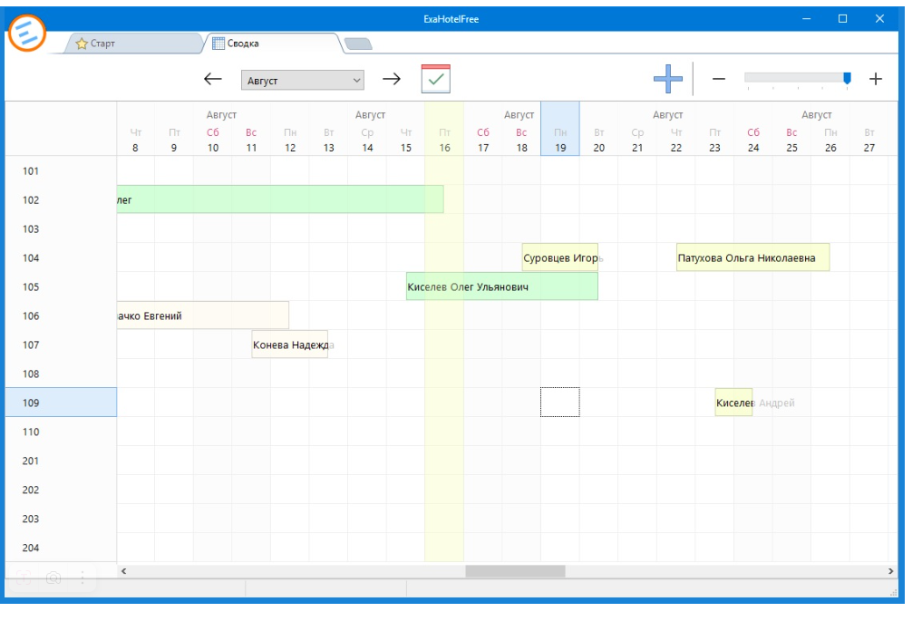
РАЗРАБОТКА ПРОГРАММНОГО МОДУЛЯ ДЛЯ БРОНИРОВАНИЯ МЕСТ В ГОСТИНИЦЕ
Программа аналог
ExaHotelFree

Slide 4

РАЗРАБОТКА ПРОГРАММНОГО МОДУЛЯ ДЛЯ БРОНИРОВАНИЯ МЕСТ В ГОСТИНИЦЕ
Анализ предметной области
Бронирование — услуга предварительного резервирования номера в гостинице на указанный срок и для определенного количества гостей, с выбором категории номера.

Slide 5
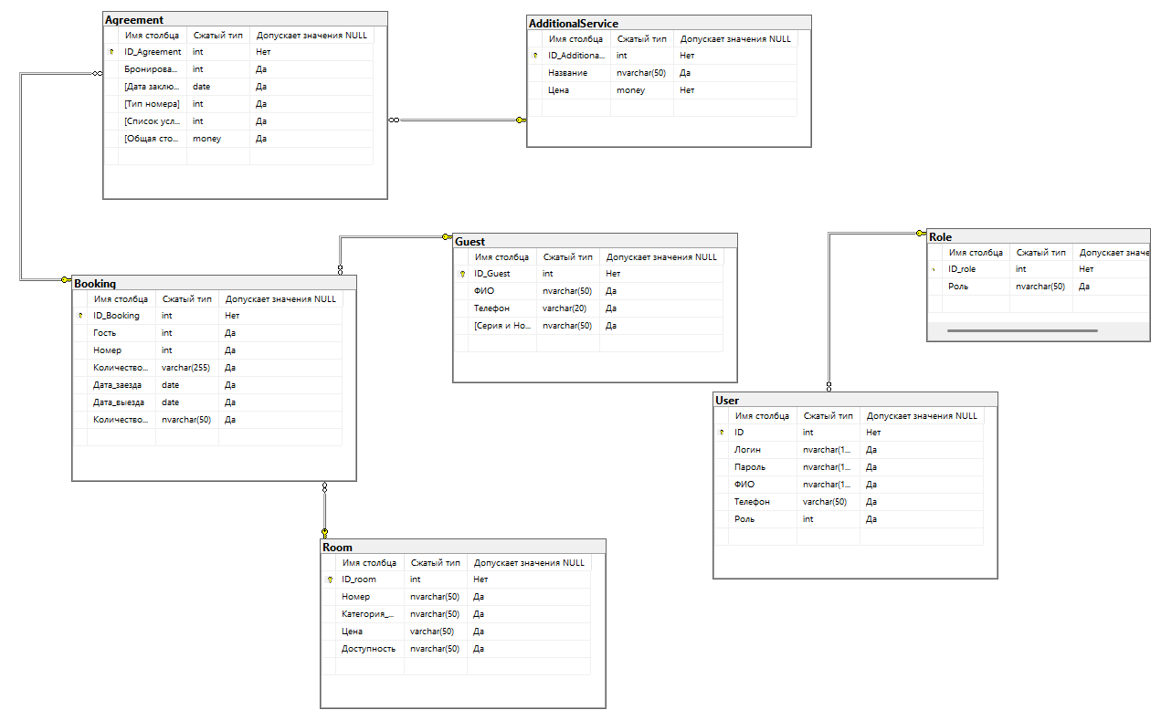
РАЗРАБОТКА ПРОГРАММНОГО МОДУЛЯ ДЛЯ БРОНИРОВАНИЯ МЕСТ В ГОСТИНИЦЕ
ER -диаграмма

Slide 6
РАЗРАБОТКА ПРОГРАММНОГО МОДУЛЯ ДЛЯ БРОНИРОВАНИЯ МЕСТ В ГОСТИНИЦЕ
Диаграмма вариантов использования

Slide 7



РАЗРАБОТКА ПРОГРАММНОГО МОДУЛЯ ДЛЯ БРОНИРОВАНИЯ МЕСТ В ГОСТИНИЦЕ
Тестирование программного модуля
Тестирование правильности выбора дат
Сообщение «Выберите даты заезда и выезда»
Сообщение «Выберите даты заезда и выезда»
Проверка корректности введенного номера телефона
Сообщение «Номер телефона должен быть в формате +7(XXX)XXX-XX-XX»

Slide 8




РАЗРАБОТКА ПРОГРАММНОГО МОДУЛЯ ДЛЯ БРОНИРОВАНИЯ МЕСТ В ГОСТИНИЦЕ
Средства разработки
1. SQL Server Management Studio
2.Среда разработки Visual Studio 2019
3. Языка программирования C#.
4. Windows Presentation Foundation (WPF)

Slide 9
РАЗРАБОТКА ПРОГРАММНОГО МОДУЛЯ ДЛЯ БРОНИРОВАНИЯ МЕСТ В ГОСТИНИЦЕ
Основные функции программы
Авторизация пользователя
Сохранение даты въезда в гостиницу и выезда из неё
Отображение доступных номеров
Бронирование номеров
Заключение договора

Slide 10
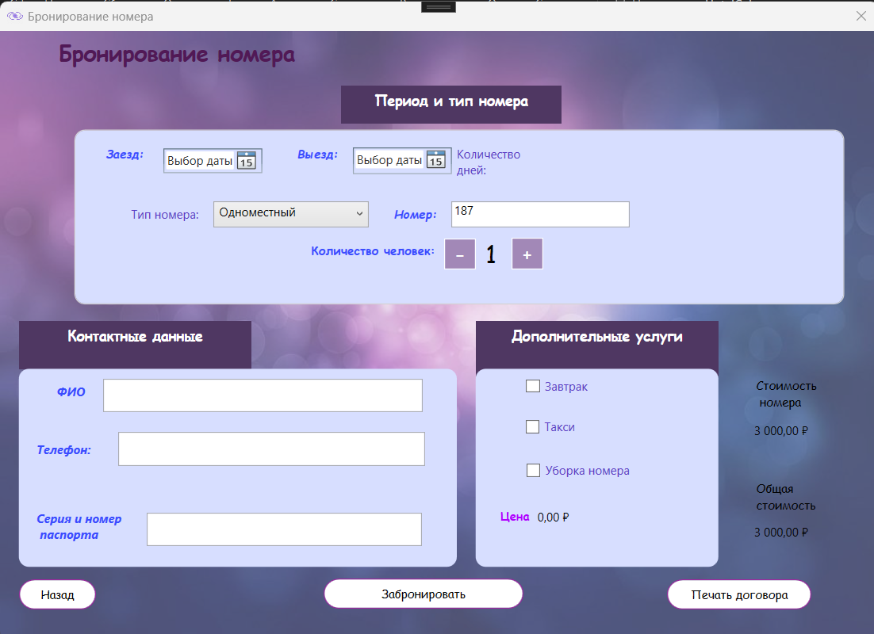
РАЗРАБОТКА ПРОГРАММНОГО МОДУЛЯ ДЛЯ БРОНИРОВАНИЯ МЕСТ В ГОСТИНИЦЕ
Главное окно

Slide 11
РАЗРАБОТКА ПРОГРАММНОГО МОДУЛЯ ДЛЯ БРОНИРОВАНИЯ МЕСТ В ГОСТИНИЦЕ
Демонстрация программы

Slide 12

РАЗРАБОТКА ПРОГРАММНОГО МОДУЛЯ ДЛЯ БРОНИРОВАНИЯ МЕСТ В ГОСТИНИЦЕ
Перспективы развития
Добавление оплаты и отмены бронирования;
Оформление туристических виз на основании подтверждения о бронировании места в гостинице на время проживания в РФ;
Повышение безопасности;
Добавление нескольких номеров;

Slide 13
РАЗРАБОТКА ПРОГРАММНОГО МОДУЛЯ ДЛЯ БРОНИРОВАНИЯ МЕСТ В ГОСТИНИЦЕ
Спасибо за внимание!

